Slide 1
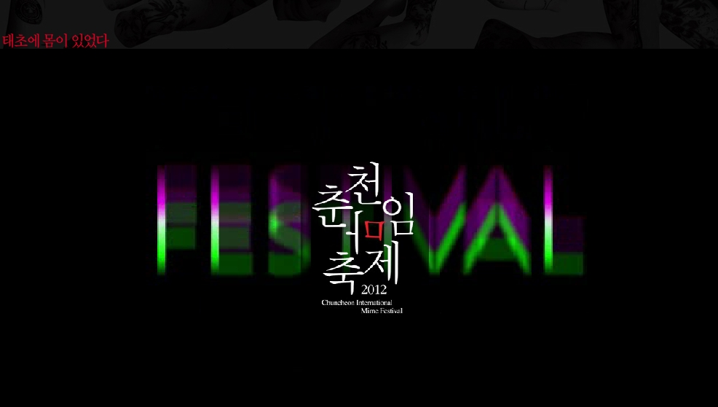
Chuncheon International
ime Festival
M

Slide 2
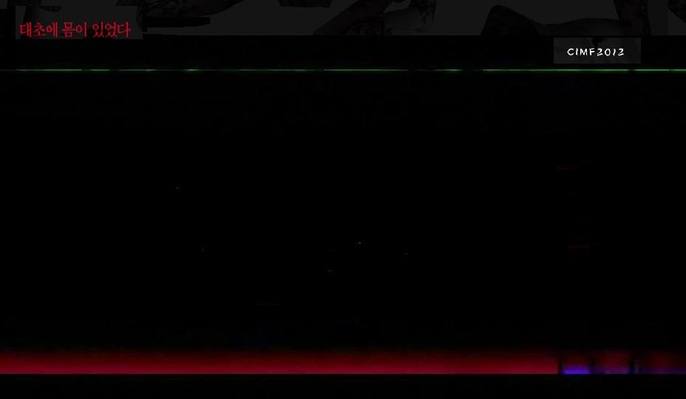
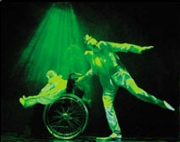
About CIMF
“In the beginning there was a body”
These modern artistic festivities featured various types of performance based on body movements and artistic images, such as contemporary mime, physical theater, movement theater, visual theater, street theater, installation performance and site-specific theater.
Period : May 20th ~ May 27th 2012
서강대학교 한국어교육원 시간강사 서류 접수 안내

Slide 3
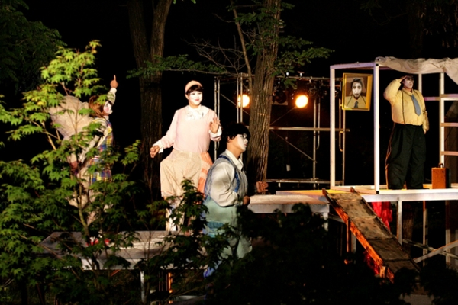
서강대학교 한국어교육원 시간강사 서류 접수 안내

Slide 4
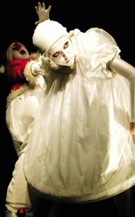
About CIMF
Where? Chuncheon of Gangwon-do; there is within easy reach of Seoul. Trains and buses depart frequently for the city, and it is about a two-hour drive.
Who were there? 80 performances from mime troupes from Korea as well as famous
international troupes from Taiwan, Denmark,
Germany, and other countries.
Why you should go? This non-verbal mime
festival is a unique opportunity for non-Korean
speakers to enjoy Korea’s modern performing arts.
서강대학교 한국어교육원 시간강사 서류 접수 안내

Slide 5
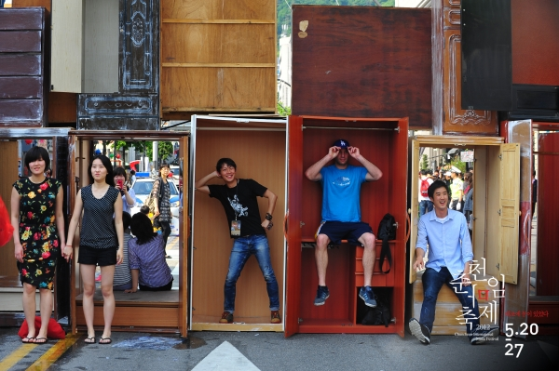
서강대학교 한국어교육원 시간강사 서류 접수 안내

Slide 6
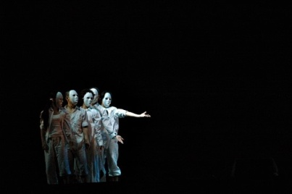
How to get there?
The best way to get to Chuncheon is by Korail, enjoying the nice view from the train. Take the Gyeongchun Line and disembark at Chuncheon Station. It takes about two hours to travel from Seoul’s Cheongnyangni Station to Chuncheon Station.
For more information,
visit www.mimefestival.com, or
call (033) 242-0585.
서강대학교 한국어교육원 시간강사 서류 접수 안내

Slide 7
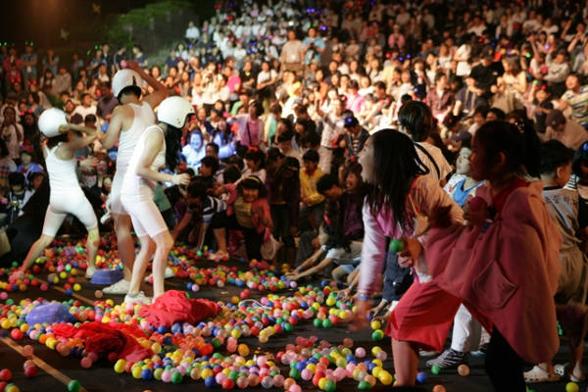
서강대학교 한국어교육원 시간강사 서류 접수 안내

Slide 8
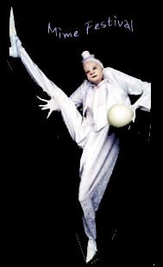
Program
Ah!Surajang
5.20 (Mon) 13:00~
Junganro(main street) in Chuncheon
Friday Night Madness
5.25(Fri) 22:00 ~ 5.26(Sat) 5:00
Chuncheon Battlefield Momorial, Chuncheon MBC, Skypark
Ticket Price : 20,000 won (No children uner 19)
Dokkebi Nanjang
5.26(Sat) 13:00 ~ 5.27(Sun) 5:00
Children Hall, around waterfront park
Ticket Price : 20,000 won (5,000won discount for students)
서강대학교 한국어교육원 시간강사 서류 접수 안내

Slide 9
Ahsurajang
“Ah-su-ra-jang” : originally means a horribly cluttered scene or a madhouse.
Here, “Ahsurajang” is a cluttered scene with water. Water bombs go off in the heart of downtown of Chuncheon.
People fought with water, so if you want to go there, you should be there with a raincoat :)
서강대학교 한국어교육원 시간강사 서류 접수 안내

Slide 10
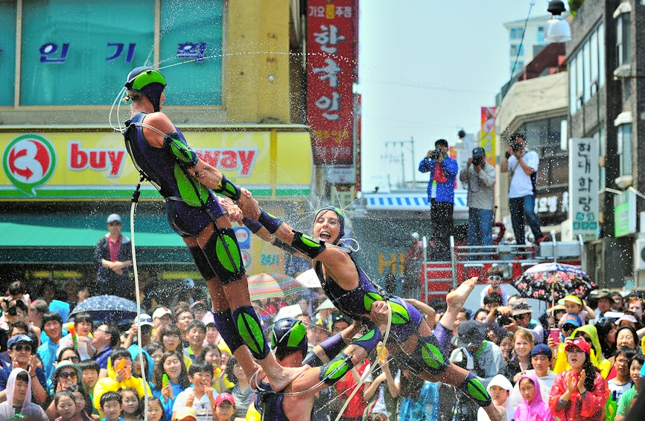
서강대학교 한국어교육원 시간강사 서류 접수 안내

Slide 11
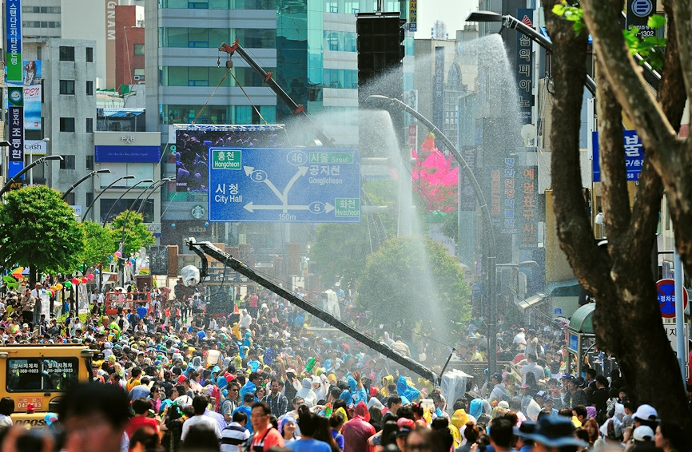
서강대학교 한국어교육원 시간강사 서류 접수 안내

Slide 12
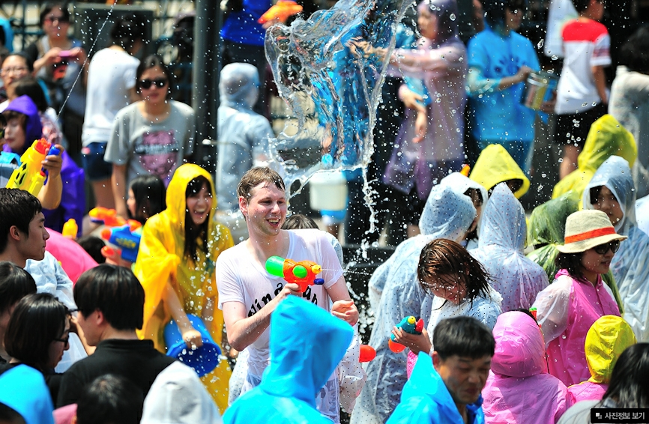
서강대학교 한국어교육원 시간강사 서류 접수 안내

Slide 13
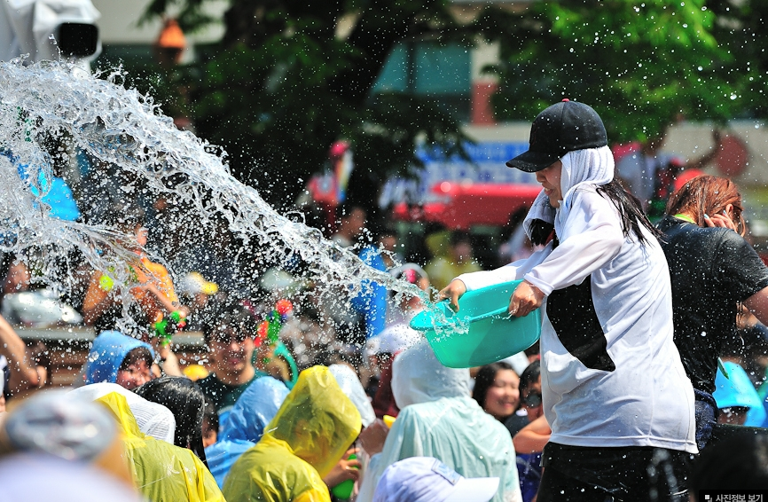
서강대학교 한국어교육원 시간강사 서류 접수 안내

Slide 14
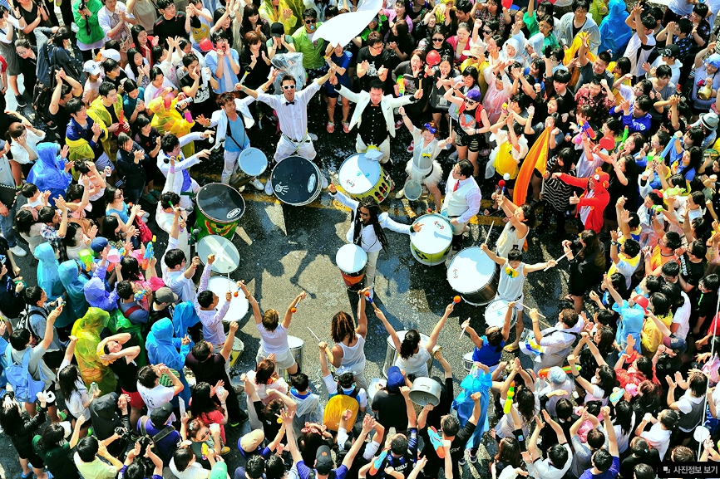
서강대학교 한국어교육원 시간강사 서류 접수 안내

Slide 15
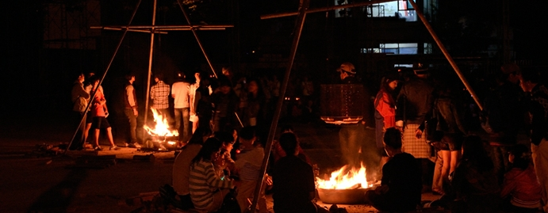
Friday Night Madness
It was a crazy Friday night and we enjoyed all night until the break of dawn.
There was an exciting carnival which lasted almost 7 hours.
Students under 19 were not allowed. ;)

Slide 16
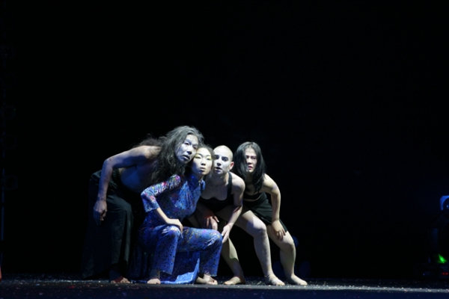
Friday Night Madness
서강대학교 한국어교육원 시간강사 서류 접수 안내

Slide 17
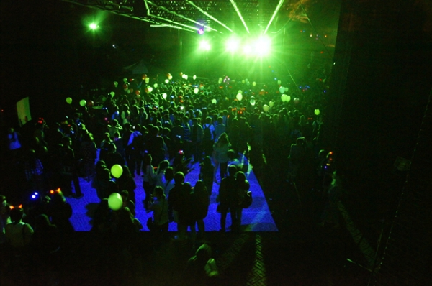
Friday Night Madness
서강대학교 한국어교육원 시간강사 서류 접수 안내

Slide 18
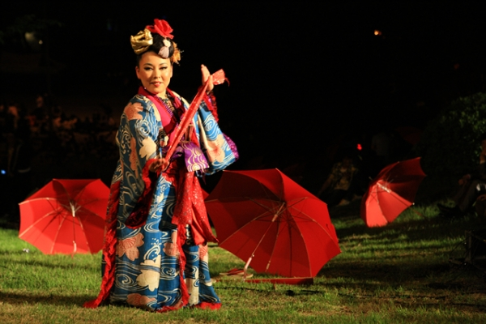
Friday Night Madness
서강대학교 한국어교육원 시간강사 서류 접수 안내

Slide 19
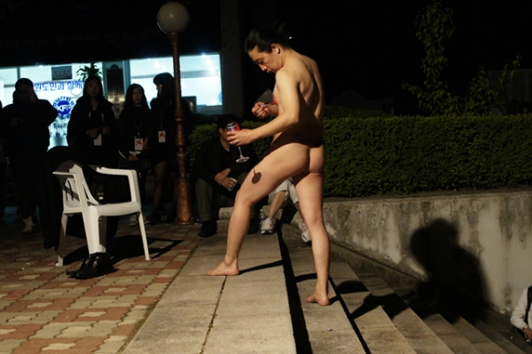
Friday Night Madness
서강대학교 한국어교육원 시간강사 서류 접수 안내

Slide 20
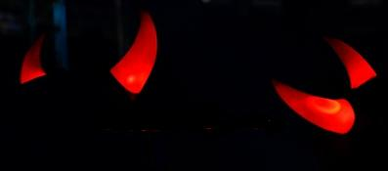
Dokkebi Nanjang
“Dokkebi” : a mythical being taken from Korean folklore, mischievous in nature and with the power to wield and travel in the form of fire.
“Nanjang” : mess, shambles, jumble and disorder
Dokkebi Nanjang will be full of performances which are very energetic and exciting.
Large stage disappears, raving madness developed here and there special haven to release dissatisfaction and complaint.
서강대학교 한국어교육원 시간강사 서류 접수 안내

Slide 21
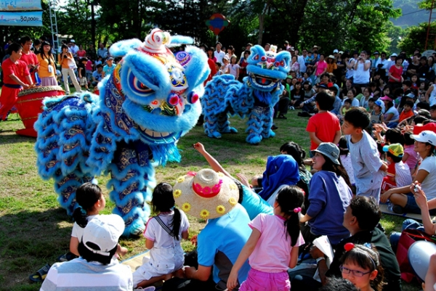
This is Dokkebi
서강대학교 한국어교육원 시간강사 서류 접수 안내

Slide 22
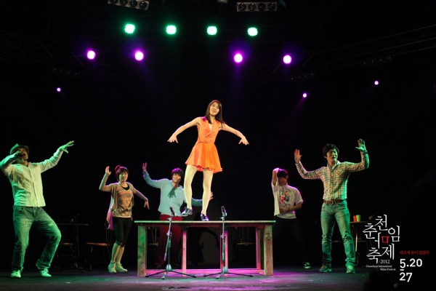
Dokkebi Nanjang
서강대학교 한국어교육원 시간강사 서류 접수 안내

Slide 23
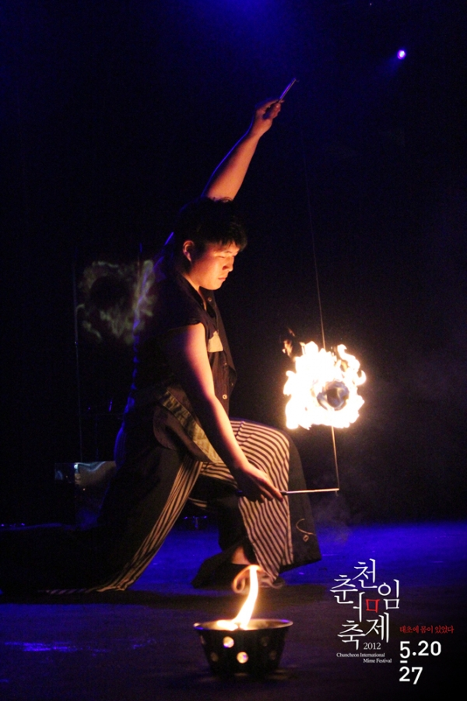
Dokkebi Nanjang
서강대학교 한국어교육원 시간강사 서류 접수 안내

Slide 24
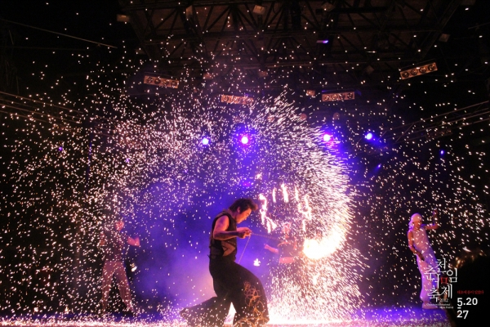
Dokkebi Nanjang
서강대학교 한국어교육원 시간강사 서류 접수 안내

Slide 25
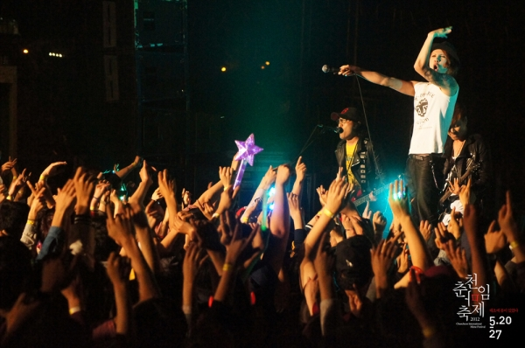
Dokkebi Nanjang
서강대학교 한국어교육원 시간강사 서류 접수 안내

Slide 26
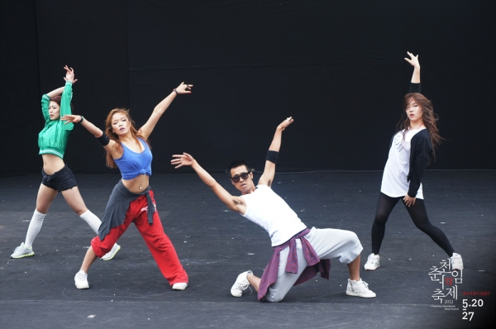
Dokkebi Nanjang
서강대학교 한국어교육원 시간강사 서류 접수 안내

Slide 27
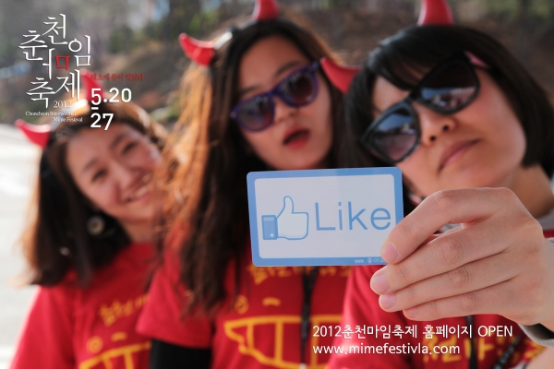
Come to Chucheon
서강대학교 한국어교육원 시간강사 서류 접수 안내
Come to
Chuncheon!!!

